Slide 1
月雨量資料取得

Slide 2
進入中央氣象局網站

Slide 3
於搜尋列輸入「中央氣象局」

Slide 4
點選「交通部中央氣象局」

Slide 5
進入中央氣象局網站

Slide 6
點選「氣候統計」

Slide 7
進入「氣象統計」頁面

Slide 8
資料種類

Slide 9
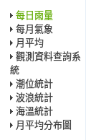
資料種類
中央氣象局提供以下項目的資料：

Slide 10
資料取得

Slide 11
說明
請蒐集2014年與2015年宜蘭每月的雨量。

Slide 12
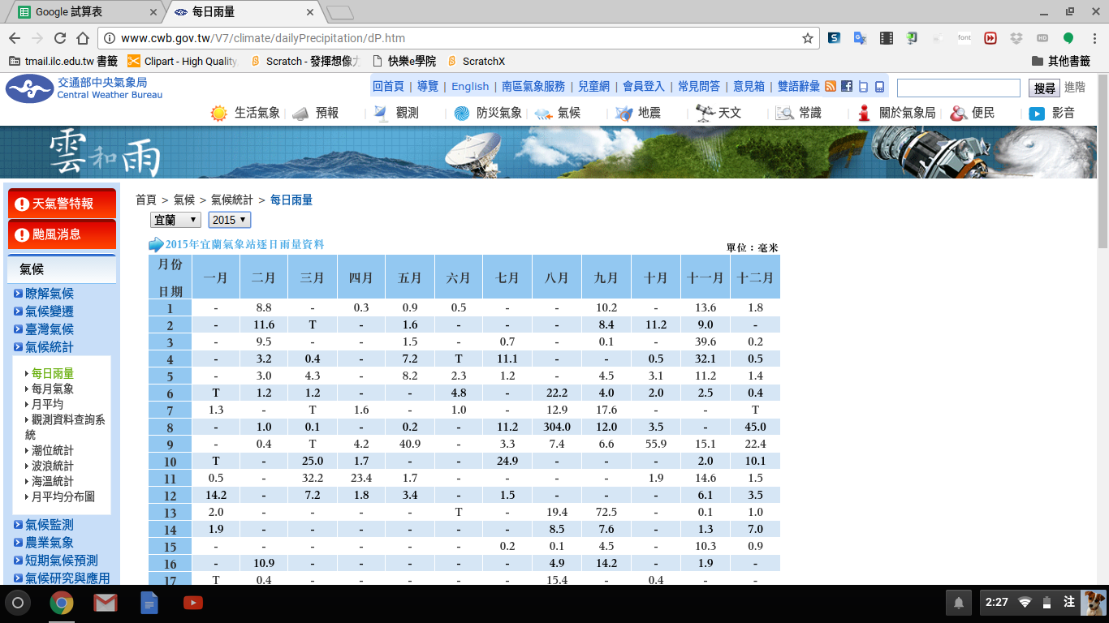
點選「每日雨量」

Slide 13
選擇「宜蘭」與「2015」

Slide 14
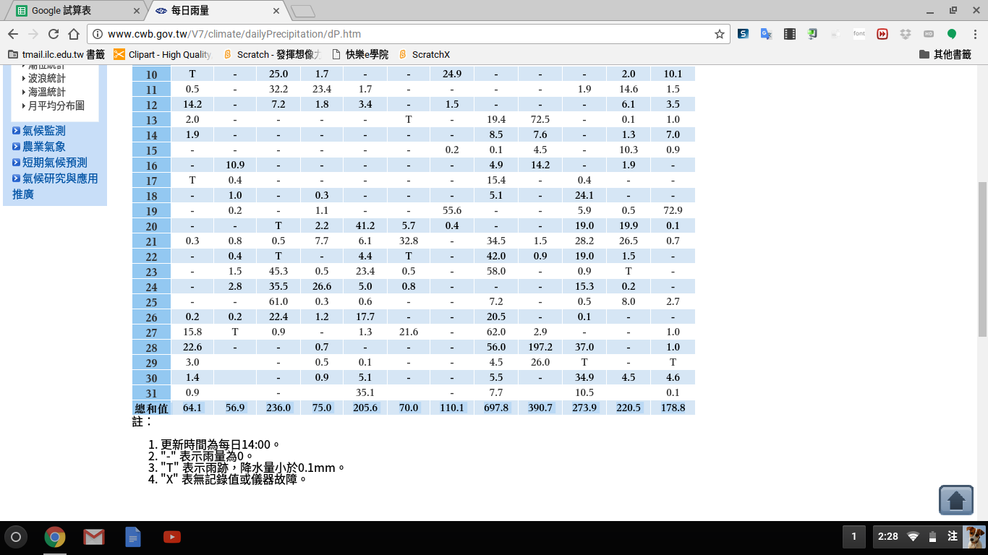
複製數據

Slide 15
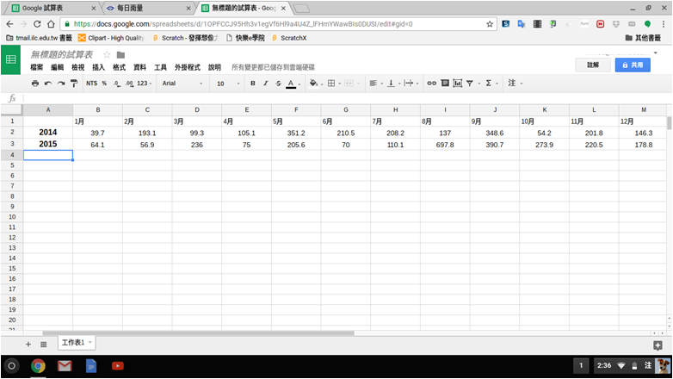
將數據貼到試算表

